Slide 1

牛市正进行时
主讲老师
陈灼基
课程日期
2025.03.03
执业编号
A1120620030004
中国·广州

Slide 2
当前的操作思路
1、控盘双突破（智能辅助线、20日、10日、5日均线），走向上的趋势
2、主题猎手战法：结合热点、L2资金等指标

Slide 3
今日热门消息解读
1、新能源：
9月5日消息，据某企业储能事业部总经理透露，当前100Ah电芯订单已排到2026年2月，产线全部满产，难以承接新需求。另一家头部企业也证实，其100Ah产品供不应求，市场行情异常紧俏。
中国汽车工程学会将于2025年9月10-11日在北京召开《固态电池材料评测用模具电池装配方法》等10项固态电池团体标准送审审查会及《硫化物全固态电池硫化氢产气量评价方法》等5项标准项目启动会。
2、芯片半导体：
据记者从多位接近新凯来人士处获悉，新凯来最新一轮融资已接近尾声，投前估值为650亿元。其上轮投后估值为500亿元。新凯来致力于半导体装备及零部件、电子制造设备的研发、制造、销售与服务。先进制程设备市场空间更为广阔，下游晶圆厂新建产都在能聚焦7nm+制程，将迎来50%以上超额增速。新凯来则瞄准这样的高端市场空白进行快速突进。在大订单的量产的预期下，新凯来也将给不少上游国产半导体产业链带来了新的生意。

Slide 4
今日热门消息解读
3、算力：
由于端口数多、带宽大、低时延、低能耗等特性，光交换机更适用于数据中心的上层网络交换，有望在智算集群中替代传统电交换机，显著提升GPU芯片利用效率。市场研究机构QYResearch预计，到2031年全球光交换机市场规模将达到20.2亿美元，未来几年复合增长率为16.3%。OCS（光交换机）是目前大型CSP数据中心网络最关心的技术路线之一。随着数据中心光模块速度迭代加速以及超节点（Scaleup）网络中光模块配比的提升，OCS用于光电混合交换组网中可大幅降低成本和时延。

Slide 5
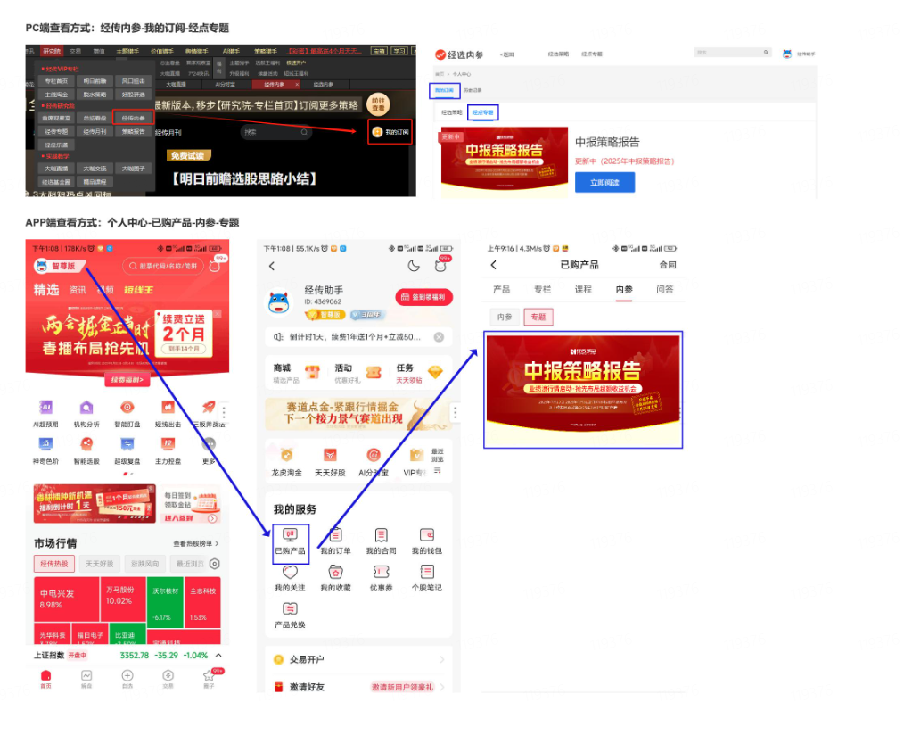

Slide 6
操作策略
仓位：五成——七成
策略：两个中线个股，两个短线个股
或者，三个中线、吃波段收益，一个短线
剩余资金灵活做T
持续拉升连板股、极致抱团趋势股、低吸高活跃强势股、
潜伏利好消息政策个股、耐心持有优质个股、平铺首板个股

Slide 7
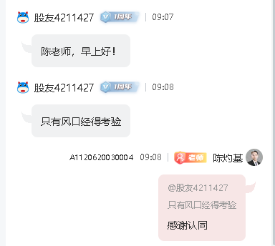
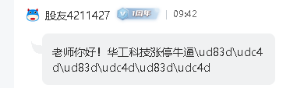
用户好评

Slide 8
风口狙击——为投资保驾护航
1、周一最强风口：选择当日涨停板个股最多的板块，当日最强的风口
2、周二主题风口：选择当日主题猎手最强的主题，挖掘最强的两个股票
3、周三资金风口：选择当日行业板块，主力净买额第一名或第二名的板块
4、周四逻辑风口：结合当日或近几日逻辑逐渐发酵的风口，博弈周末发酵
四个不同维度的逻辑，每天筛选出强风口、强个股，为投资保驾护航，助力账户长虹
用户收益案例：以上为特定客户、特定时间区间的历史业绩，个别情况不代表普遍现象，个股历史涨幅不预示其未来表现，过往收益亦不代表未来收益承诺。市场有风险，投资需谨慎！
个股案例涨幅回访：以上为特定条件、特定时间区间下的部分案例展示，不代表普遍现象，个股历史涨幅不预示其未来表现，过往收益亦不代表未来收益承诺。市场有风险，投资需谨慎！

Slide 9
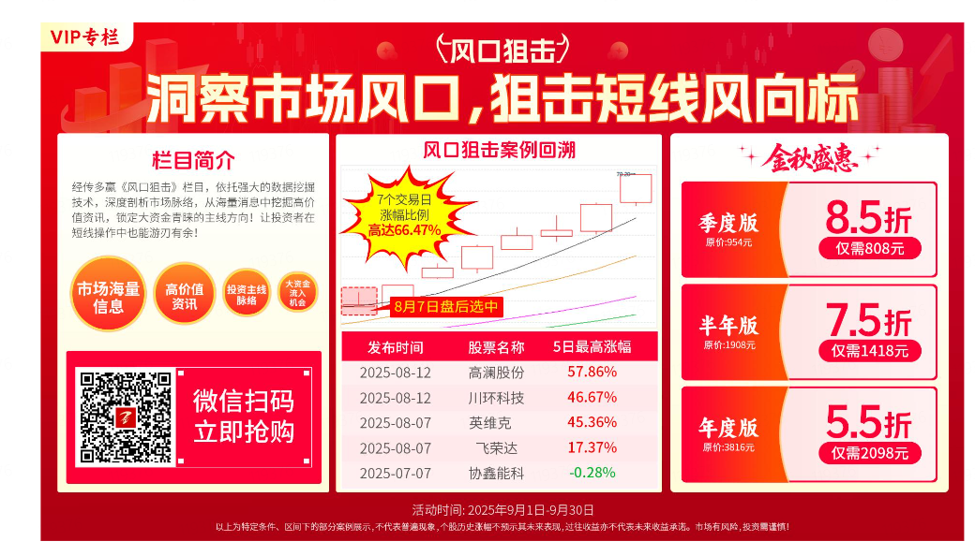
风口狙击

Slide 10
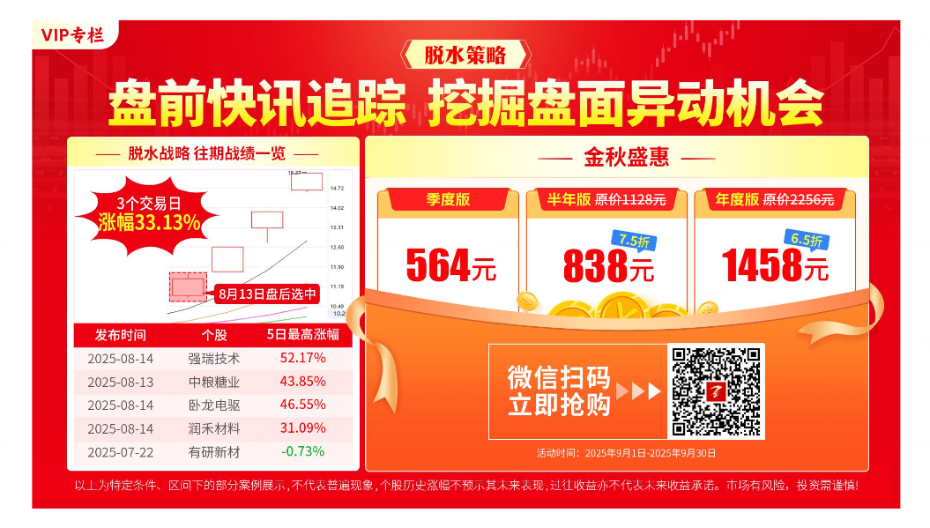
脱水策略

Slide 11
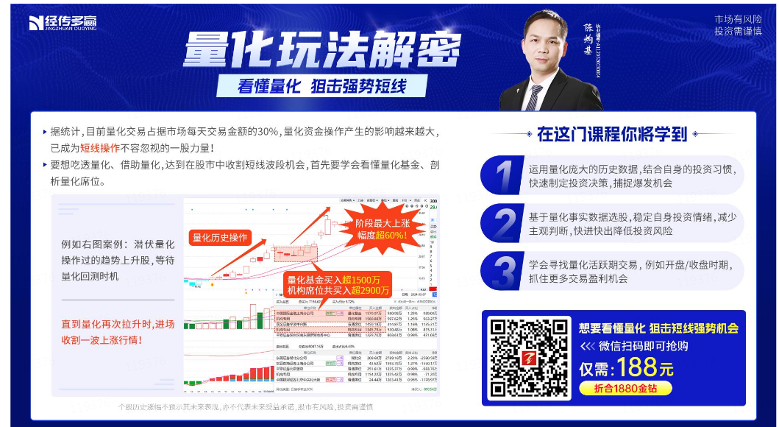
第三个“国九条”

Slide 12
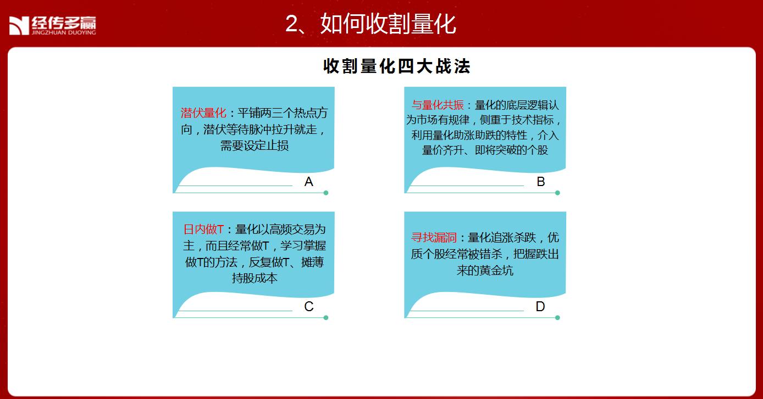

Slide 13
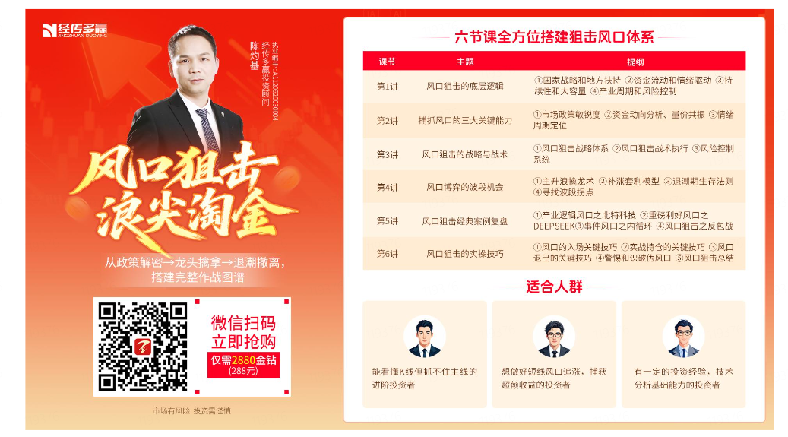

Slide 14
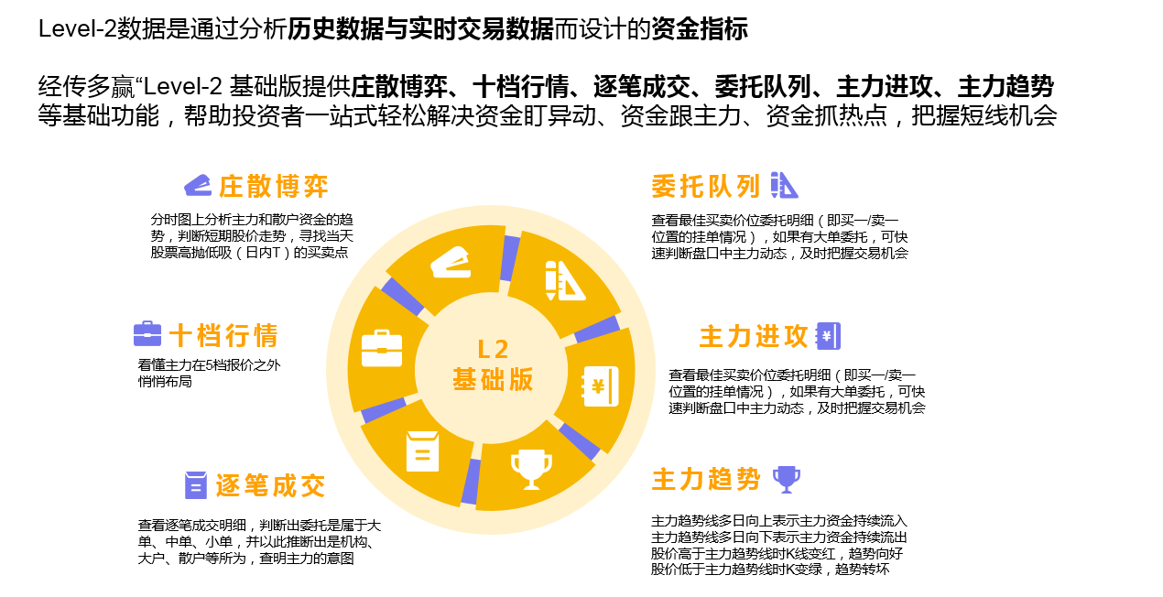

Slide 15
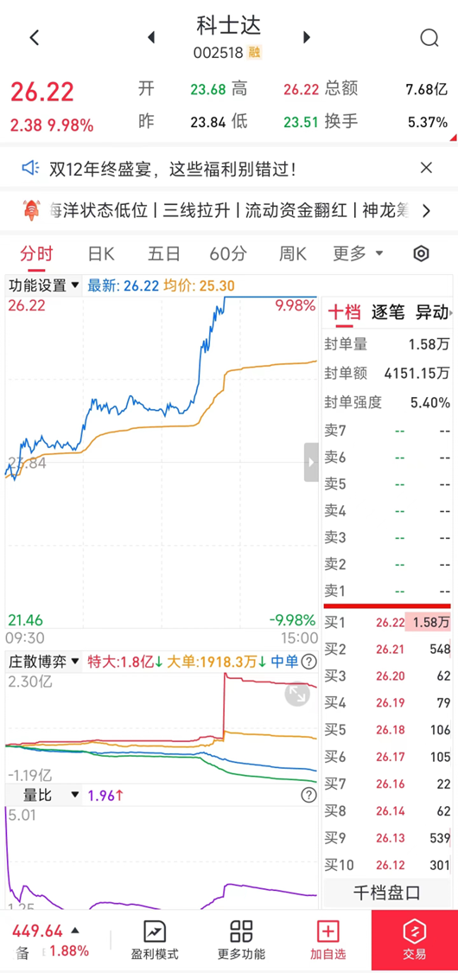
四线开花
庄散博弈（最强形态）：
红线、黄线呈现向上（红线第一，黄线第二）
蓝线、绿线呈现向下（蓝线第三，绿线第四）
说明主力的超大单和大单形成合力抢夺散户筹码，此时个股容易大幅拉升甚至出现涨停板。

Slide 16


